Slide 1

Бөлім тақырыбы:
ҚАЗАҚ ТІЛІ МЕН ӘДЕБИЕТІ (Т1)
10-СЫНЫП
37
Частных детских
сада
43
Мини-центра
ҮІІІ бөлім. Қазіргі әлемдегі саясат және жаһандық мәселелер
Сабақтың тақырыбы: Жаhандану пайдасы мен зияны. Көп нүкте.

Slide 2
Оқу мақсат(тар)ы
10.2.5.1 мәтіндегі негізгі ойды анықтау, көтерілген мәселеге баға беріп, мәліметтер мен пікірлерді өңдей білу.10.4.5.1 сөйлем және мәтін деңгейінде тыныс белгілерін қолдана білу
37
Частных детских
сада
43
Мини-центра
Сабақ мақсаттары:
Мәтіндегі негізгі ойды анықтау, көтерілген мәселеге баға беріп, мәліметтер мен пікірлерді өңдей біледі;
Сөйлем және мәтін деңгейінде тыныс белгілерін қолдана біледі;

Slide 3
Бағалау критерийлері:
37
Частных детских
сада
43
Мини-центра
Мәтіндегі негізгі ойды анықтап, көтерілген мәселеге баға беріп, мәліметтер мен пікірлерді өңдей біледі;
Сөйлем және мәтін деңгейінде тыныс белгілерін қолдана біледі;

Slide 4
Ой шақыру
37
Частных детских
сада
43
Мини-центра
Жаhандану дегеніміз не?
Жаhандық мәселелер деп нені есептейсің?

Slide 5



37
Частных детских
сада
43
Мини-центра
Жаһандану дегеніміз – бір-бірімен тығыз экономикалық, ғылыми-техникалық, саяси, мәдени байланыстағы біртұтас адамзат қауымдастығының қалыптасуы
Жаhандық мәселелер деп экология,халықаралық терроризм,ядролық қару,әлеуметтік теңсіздіктер,т.б.есептеймін.

Slide 6
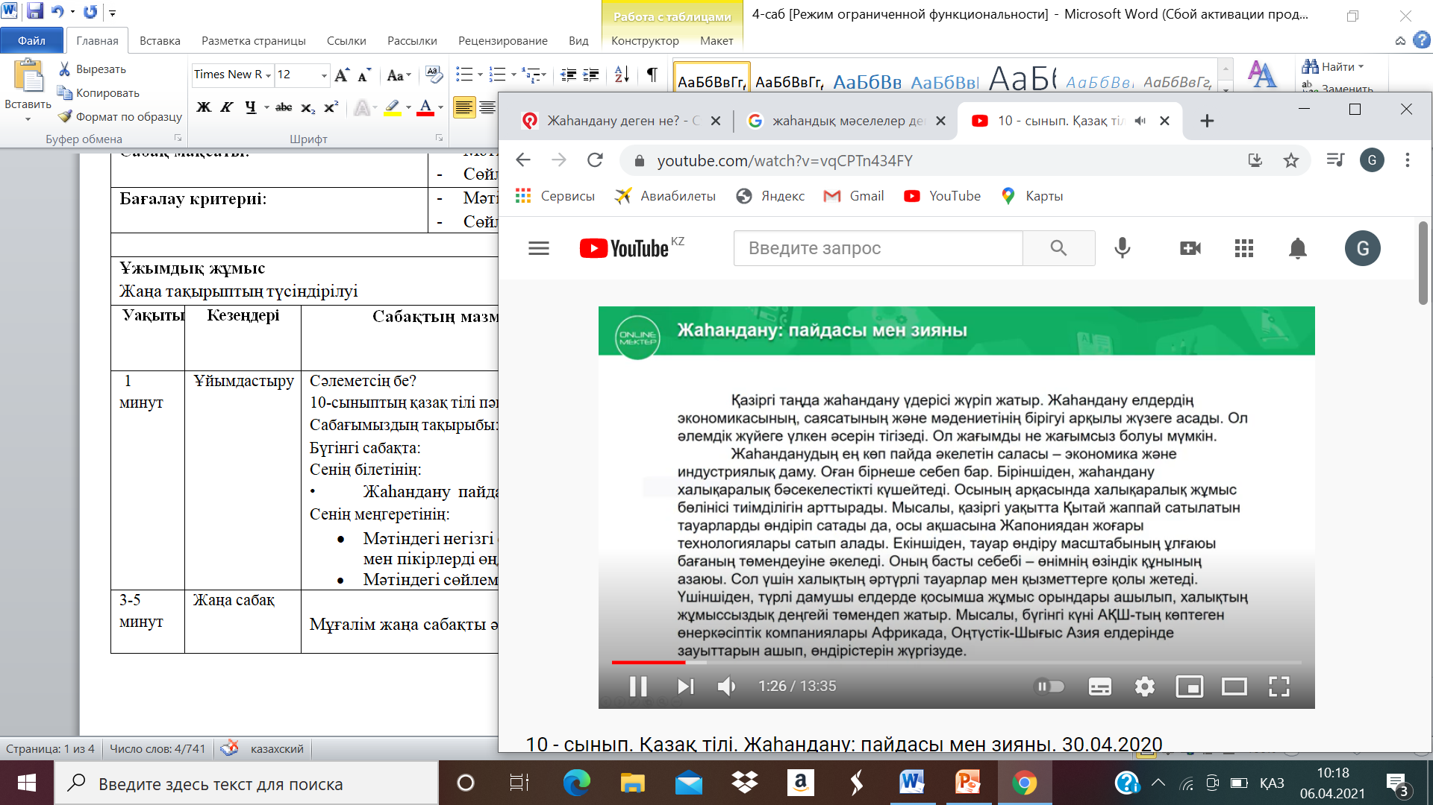
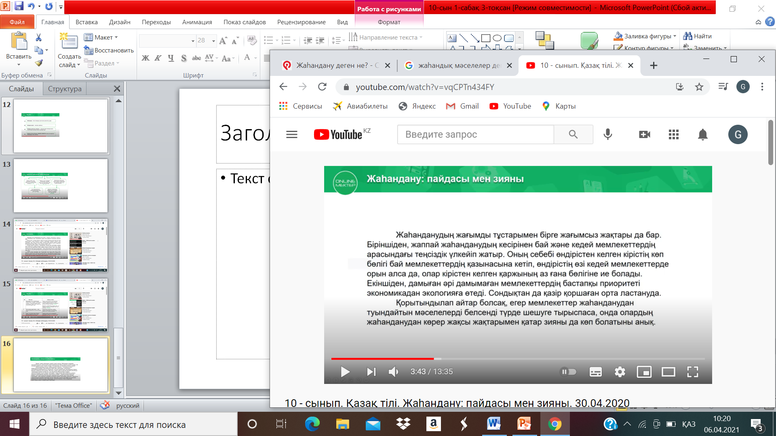
1-тапсырма. Мәтіндегі негізгі ойды анықтап,мәліметтер мен пікірлерді өңдеп, көтерілген мәселеге баға беріңіз.
37
Частных детских
сада
43
Мини-центра
Дескрипторы:
мәтіндегі негізгі ойды анықтайды;
мәліметтер мен пікірлерді өңдей біледі;
көтерілген мәселеге баға береді;

Slide 7
Өзіңді тексер! Ықтимал жауап
37
Частных детских
сада
43
Мини-центра
Жаhандану әлемдік жүйеге үлкен әсерін тигізеді.
Жаhанданудың пайдасы экономика мен индустриялық дамуға жол ашады.
Жаhандануда халықаралық бәсеке өседі және әртүрлі тауар мен қызметтер қолжетімді болады.Дамушы елдерде қосымша жұмыс орындары ашылып,жұмыссыздық азаяды.
Жаhанданудың кесірінен бай мен кедей мемлекеттердің арасында теңсіздік үлкеюде және қоршаған орта жағдайының нашарлауда .

Slide 8
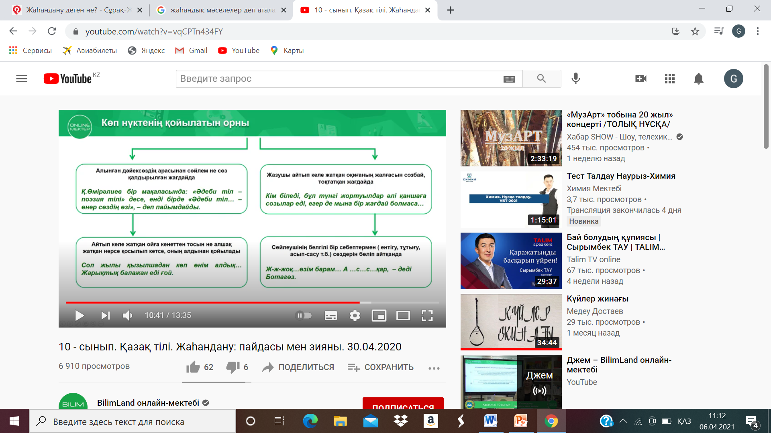
Тілдік бағдар
Көп нүкте. Рәбиға Сыздық. Қазақ тілінің анықтағышы (емле, тыныс белгілері, сөз сазы). Астана: Елорда, 2000, - 532 б. ISBN: 9965-06-023-1
37
Частных детских
сада
43
Мини-центра

Slide 9
2-тапсырма. Көп нүктеге қатысты кестенің әр бағанын бір -екі мысалдан толтырыңыздар.
37
Частных детских
сада
43
Мини-центра
Қойылатын орны | Мысалы
1.Көп нүкте алынған цитаттың бас жағынан, ара-арасынан және соңынан сөйлем не сөздер қалдырылған жерге қойылады.
2.Жазушы айтып келе жатқан оқиғаның жалғасын созбай, әрі қарай тоқтатады да, көп нүкте қояды.
3.Айтылып келе жатқан ойға кенет, тосын, күтпеген немесе өте алшақ жатқан нәрсе (оқиға, зат, қимыл т. т.) қосылып кетсе, оның алдынан көп нүкте қойылады.
4. Сөйлеуші белгілі бір себептермен (қатты асып-сасу, ентігу, тұтығу, әлсіреу т.б.) сөздерін, ойын бөліп-бөліп айтқанда, бір сөздің ішіндегі әріптердің арасына немесе сөйлем ішіндегі сөздердің арасына, ал ойы бітпей қалғанда, сөйлемнің соңына көп нүкте қойылады.
Дескрипторы:
- Көп нүктеге қатысты кестенің әр бағанын бір-екі мысалдан толтырады;
- Көп нүктенің қойылу орнын біледі;

Slide 10
Өзіңді тексер! Ықтимал жауап
Қойылатын орны | Мысалы
1.Көп нүкте алынған цитаттың бас жағынан, ара-арасынан және соңынан сөйлем не сөздер қалдырылған жерге қойылады. | "Әуелі еңбек, ал онан соң және сонымен бірге... сөз ең басты екі стимул болды, - деп жазды Ф. Энгельс, - осы екі стимулдың әсерінен маймылдың миы... адам миына айналды" (К. Маркс, Ф. Энгельс, Таңд. шығ., А., 1956).
2.Жазушы айтып келе жатқан оқиғаның жалғасын созбай, әрі қарай тоқтатады да, көп нүкте қояды. | Абайдың ілгері созып келе жаткан оң қолы жібек шымылдыққа тиген кезде, алдынан қарсы қозғалып келе жатқан Тоғжанның ыстық саусақтары мұның бетіне тиіп еді. Дірілдеген демдері қосылып, ыстық еріндері енді айрылмастай табысқанды...(М.Әуезов).
3.Айтылып келе жатқан ойға кенет, тосын, күтпеген немесе өте алшақ жатқан нәрсе (оқиға, зат, қимыл т. т.) қосылып кетсе, оның алдынан көп нүкте қойылады. | - He болды? - Мені қара басты!... Құлаттым... - Нені құлаттың? - Баланы... (Б. М.).
4. Сөйлеуші белгілі бір себептермен (қатты асып-сасу, ентігу, тұтығу, әлсіреу т.б.) сөздерін, ойын бөліп-бөліп айтқанда, бір сөздің ішіндегі әріптердің арасына немесе сөйлем ішіндегі сөздердің арасына, ал ойы бітпей қалғанда, сөйлемнің соңына көп нүкте қойылады. | Жоқ, ешкім де ұрған жоқ, кейін айтам... Aнa, төсек салып берші, жатқызшы (М. Ә.).

Slide 11
Бүгінгі өткен сабағымызға шолу жасайық!
Жаhанданудың пайдасы мен зияны туралы мәлімет алдыңыздар.
Өз ой-пікірлеріңізді білдірдіңіздер.
Көп нүктенің қойылатын орнымен таныстыңыздар.

Slide 12
Қосымша тапсырма
37
Частных детских
сада
43
Мини-центра
Жаhанданудың пайдасы мен зияны туралы тағы не білесіздер?

